Slide 1
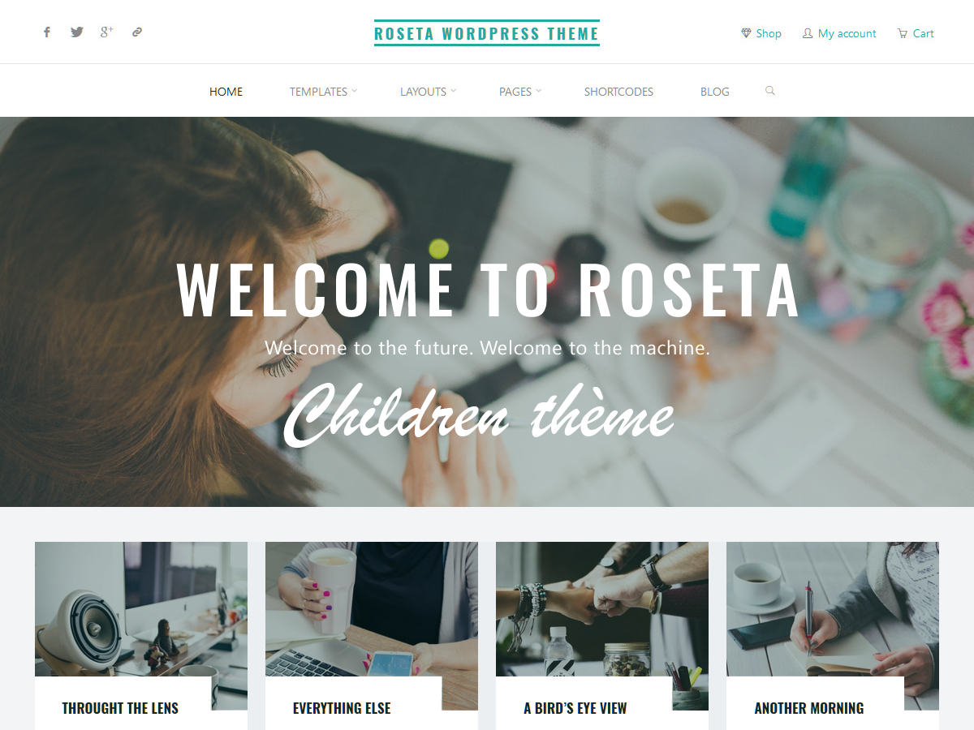
Thème Choisi ROSETA

Slide 2
Pourquoi est-ce que j’ai choisi ce thème ?
J’ai décidé de choisir le thème « ROSETA », selon les objectifs de la société Chalet et caviar.
1) Je voulais un thème qui ?
- Mette en avant les chalets (articles) - Qui puisse les intégrer directement à ma page d’accueil. Je suis parti de ces deux critères pour trouver le thème adéquat. Le thème roseta, a parfaitement rempli ce rôle. Avec un certain dynamisme, et d’effet en bonus, les chalets sont parfaitement mis en valeur.
2) Le thème me permet ?
Pour ma page d’accueil d’avoir : -Logo et menu avec une image de présentation. -Afficher mes articles selon leurs catégories respectives (location et vente) -Afficher des sections de pages à ma guise et selon la position souhaitée. Avant et ou après les sections des chalets.
Le thème permet d’adapter les informations et la structure des chalets présents dans l’aperçu ainsi que sur la page elle-même de chaque chalet. 3) Conclusion
J’ai pu donc orienter ma page d’accueil ainsi que le reste du site simplement avec le thème, sans devoir ajouter des plugs-in pour avoir le rendu luxieux souhaité et mettre avant les chalets.

